Slide 1


C F I N° “2”
TRES DE FEBRERO
"ESCENAS EN CLAVE DE DERECHOS"

Slide 2


Slide 3
ESCENAS EN CLAVE DE DERECHOS
BUSCAMOS ILUSTRAR LA VIDA,
LAS LUCHAS Y LAS VIOLACIONES DE DERECHOS FUNDAMENTALES DE LAS PERSONAS, PERMITIENDO REFLEXIONAR SOBRE TEMAS DE LIBERTAD, IGUALDAD, JUSTICIA, EL RESPETO Y LA DISCRIMINACIÓN.

Slide 4
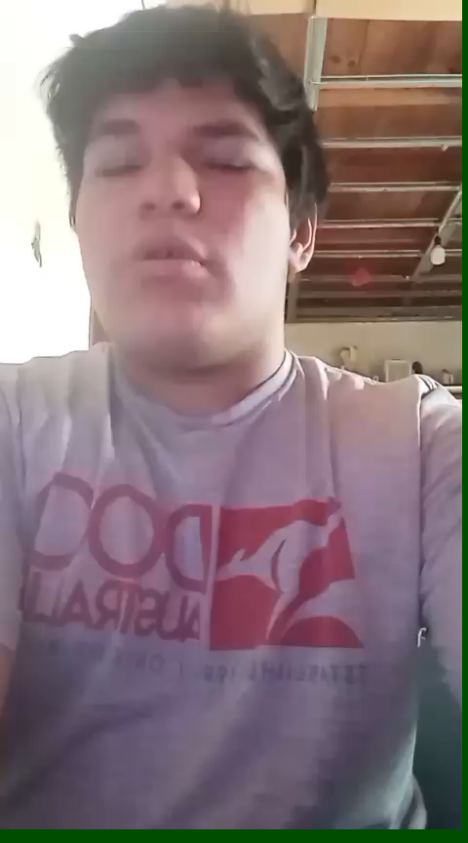
NUESTRO PROYECTO
TRATA SOBRE LOS DERECHOS DE TODAS Y TODOS.
“ES UN CAMINO QUE CONSTRUIMOS JUNTOS”

Slide 5
NUESTRO PROPÓSITO
QUEREMOS SENSIBILIZAR SOBRE LA IMPORTANCIA DE LOS DERECHOS HUMANOS, MOSTRANDO EJEMPLOS DE NUESTRA VIDA COTIDIANA, LAS CONDICIONES Y LAS PROBLEMÁTICAS DE DEBEMOS AFRONTAR

Slide 6
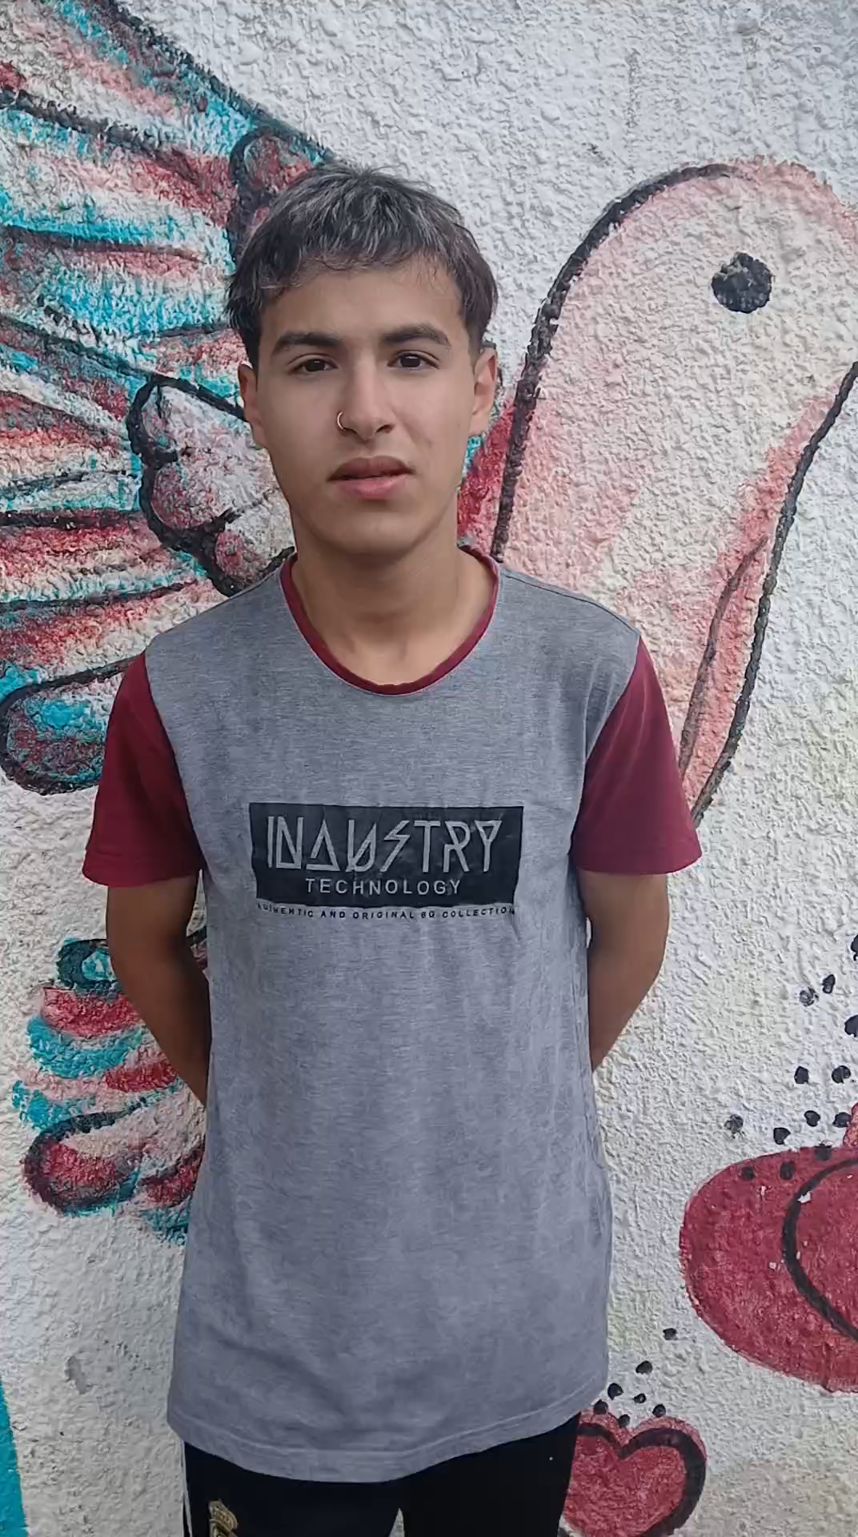
EL ACCESO COMO GARANTÍA DE DERECHO

Slide 7
FUNDAMENTACIÓN
ESTE PROYECTO FUE PENSADO, PARA FOMENTAR LA PARTICIPACIÓN CIUDADANA, CONTRIBUYENDO EN HACER MEJORAS DESDE NUESTRO DISTRITO, HACIA EL MUNDO!!!

Slide 8
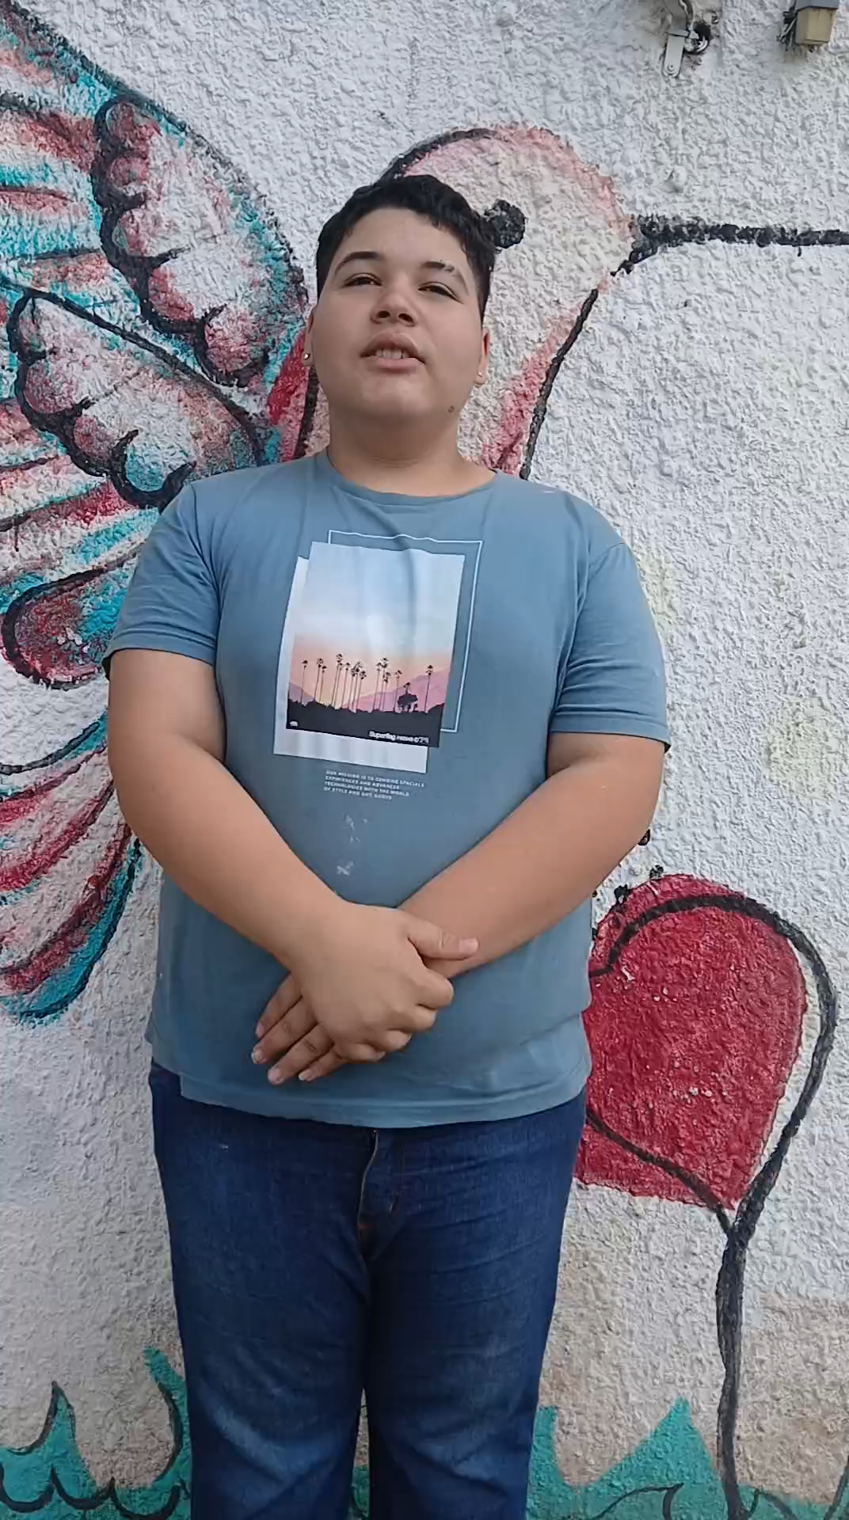
SOMOS ESTUDIANTES, ADOLESCENTES Y JÓVENES DE LA MODALIDAD DE EDUCACION ESPECIAL

Slide 9
INTEGRANTES : ESTUDIANTES DEL CENTRO DE FORMACIÓN INTEGRAL N°”2”
TRES DE FEBRERO

Slide 10
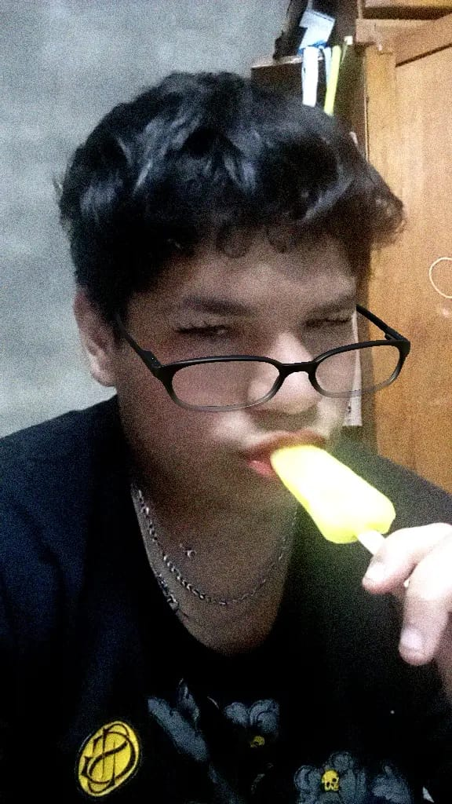
CATRIEL VILLALVA

Slide 11
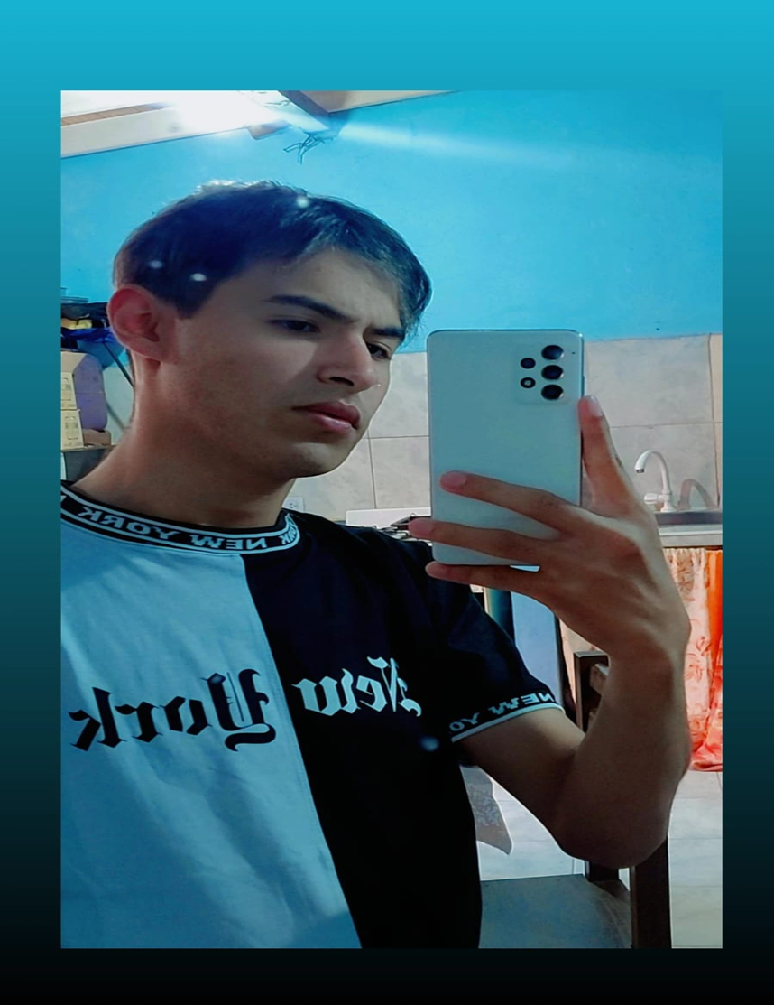
AARON MALDONADO

Slide 12
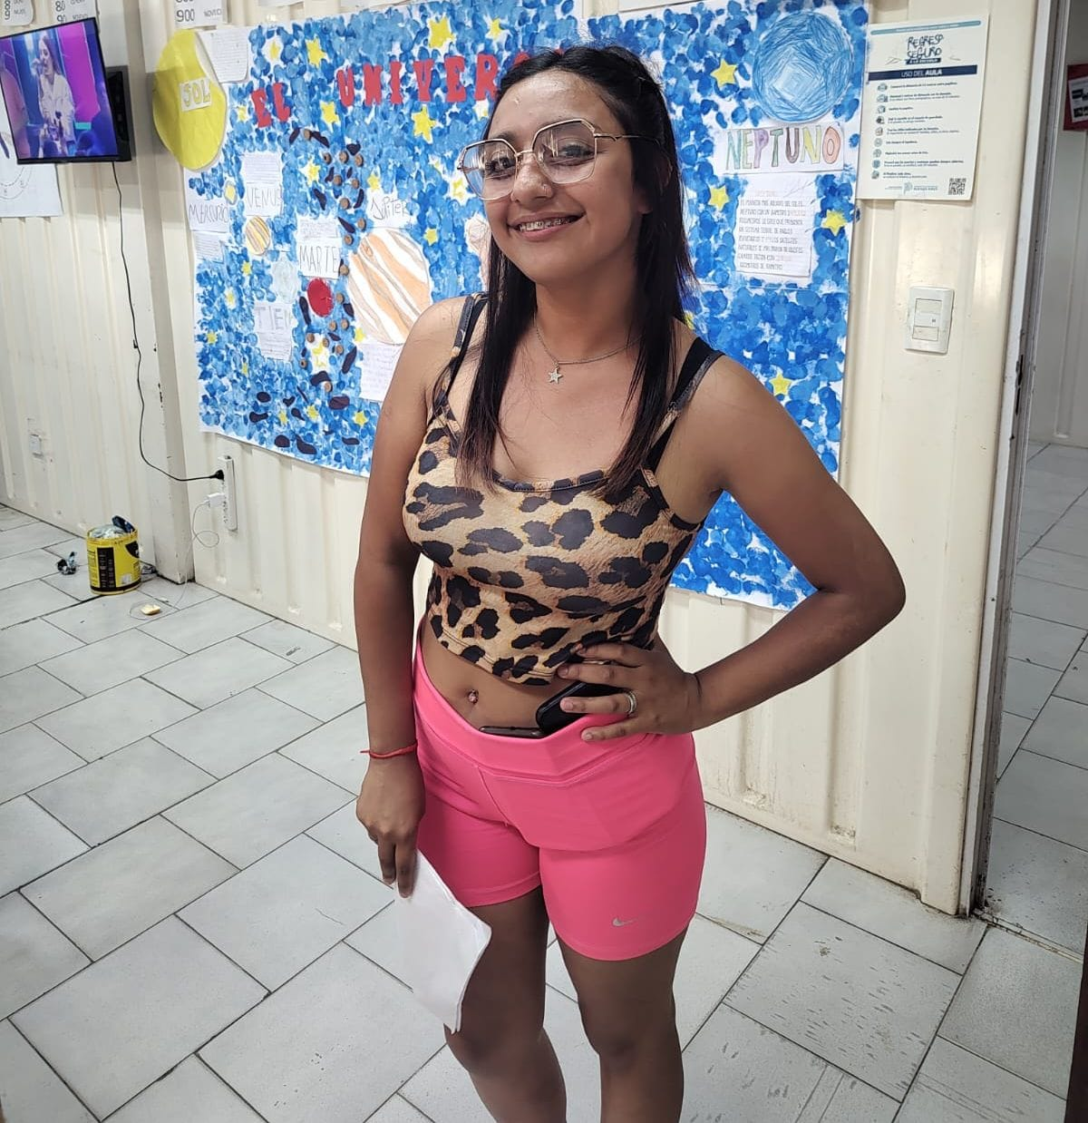
CARLA VALVERDI

Slide 13
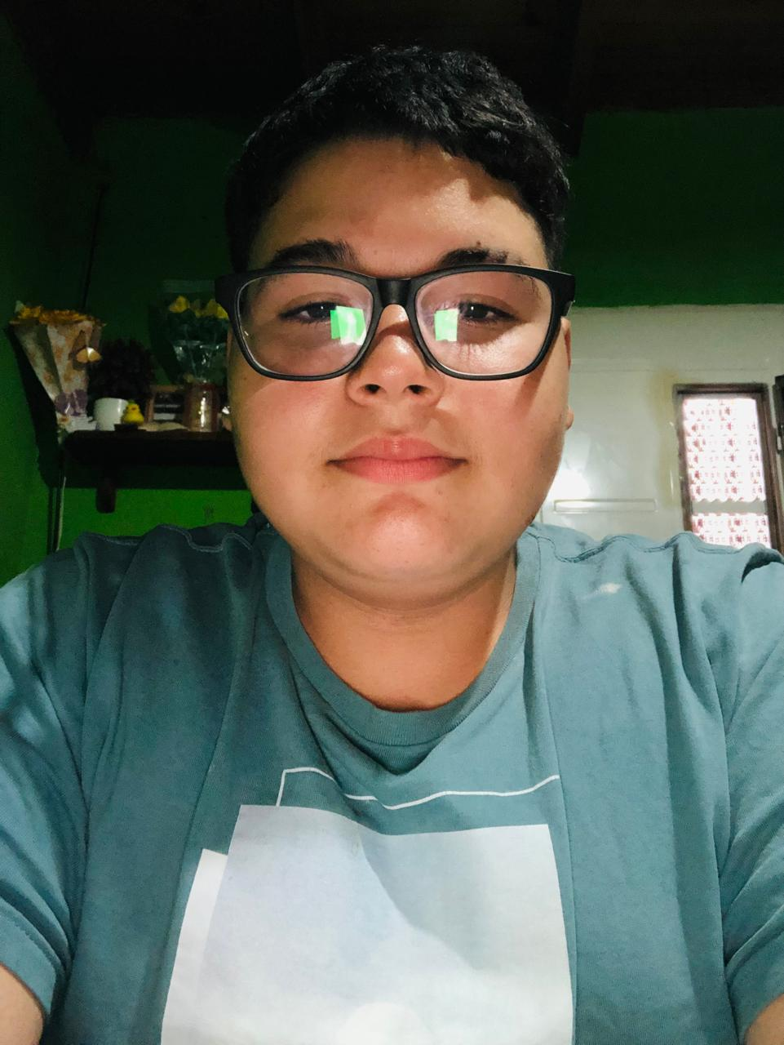
MIRKO BALMACEDA

Slide 14
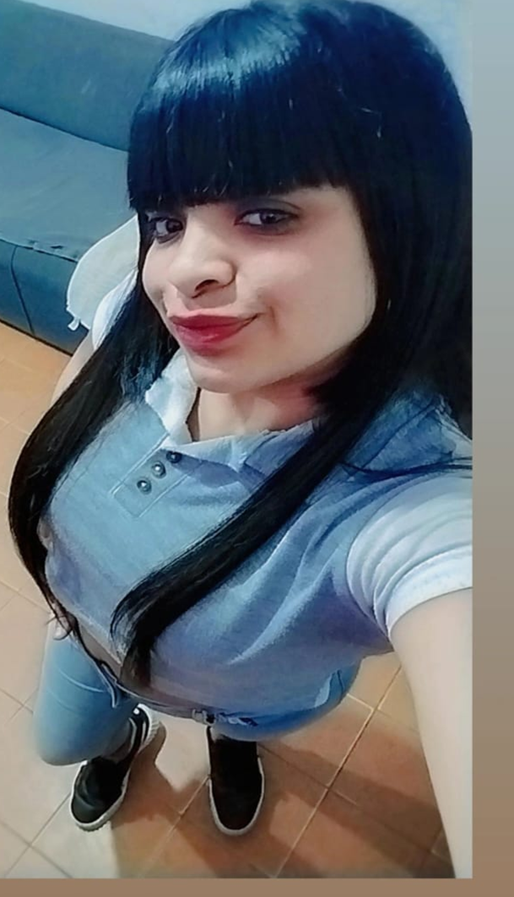
AGUSTINA VEGA

Slide 15
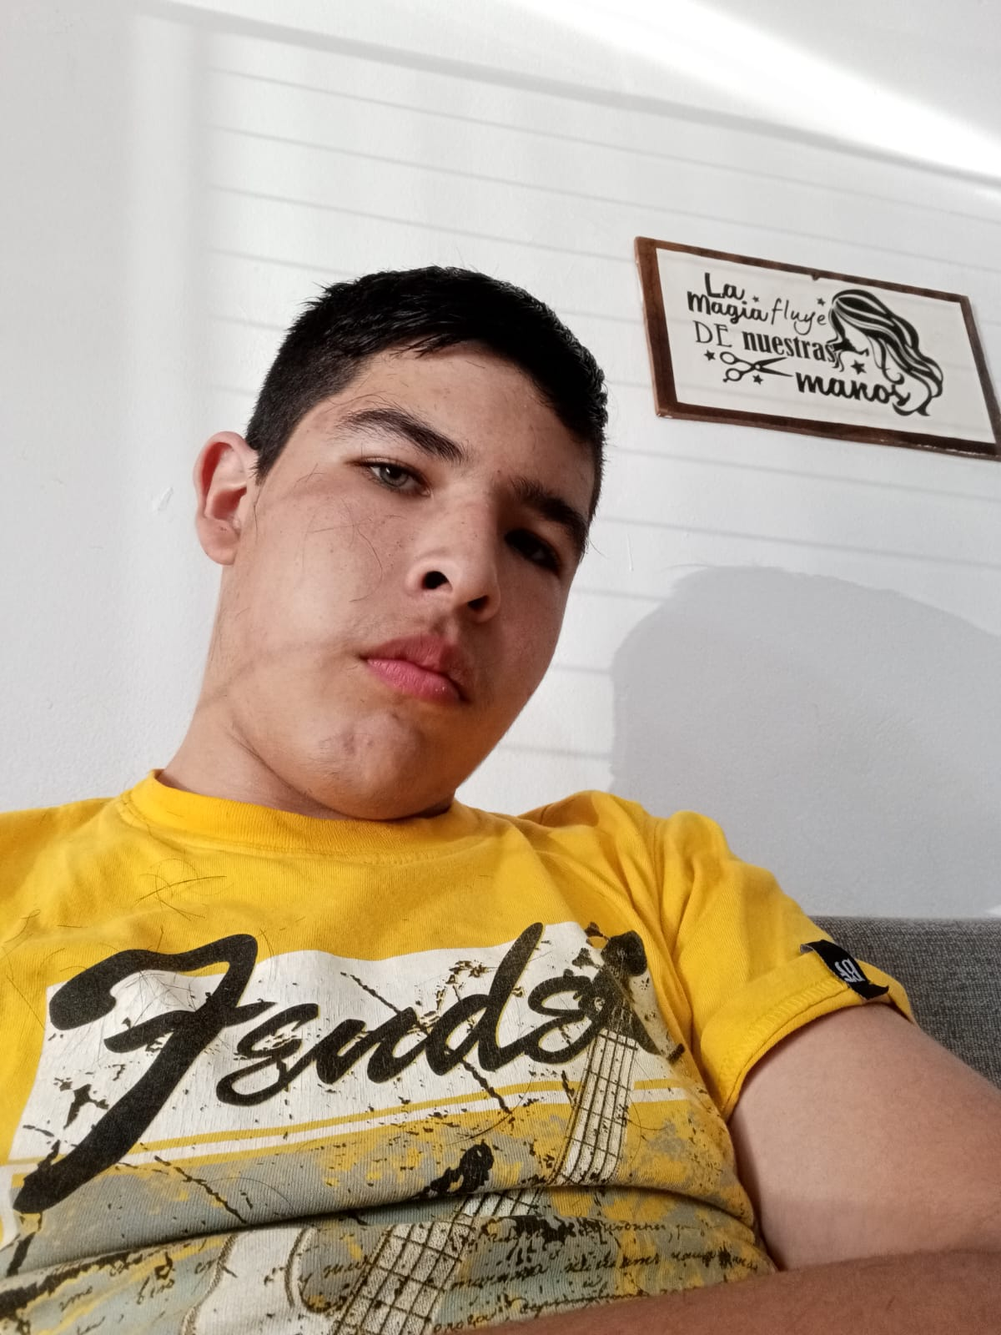
DANTE RAGO

Slide 16

HABLEMOS SOBRE DISCAPACIDAD

Slide 17
¿QUÉ SON LOS CAPS?
CENTROS DE ATENCIÓN PRIMARIA DE LA SALUD Y NOS BRINDAN:
• ATENCIÓN MÉDICA GENERAL, OBSTETRICIA, PEDIÁTRICA
• ATENCIÓN ESPECIALIZADA.

Slide 18
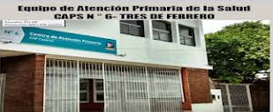
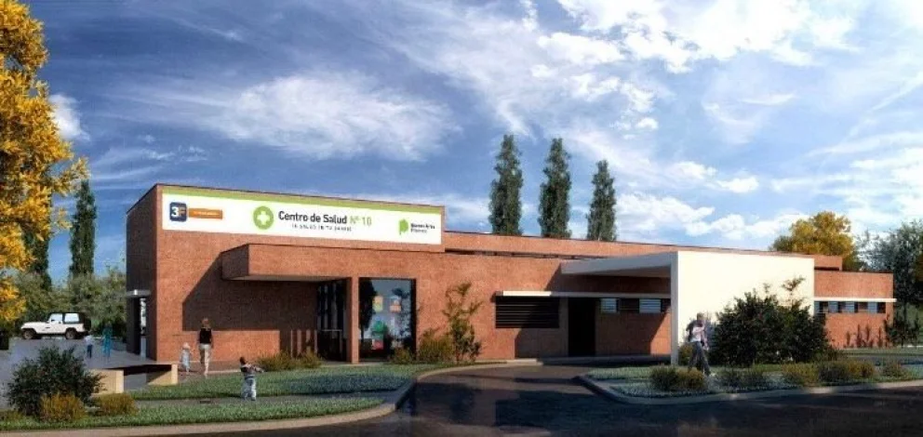

Slide 19
¿Qué es un SCAA?•
SISTEMA DE COMUNICACIÓN AUMENTATIVA Y/O ALTERNATIVA
• APOYA O REEMPLAZA EL HABLA
• FACILITA EXPRESIÓN Y PARTICIPACIÓN
• INCLUYE PICTOGRAMAS, TABLEROS Y DISPOSITIVOS

Slide 20
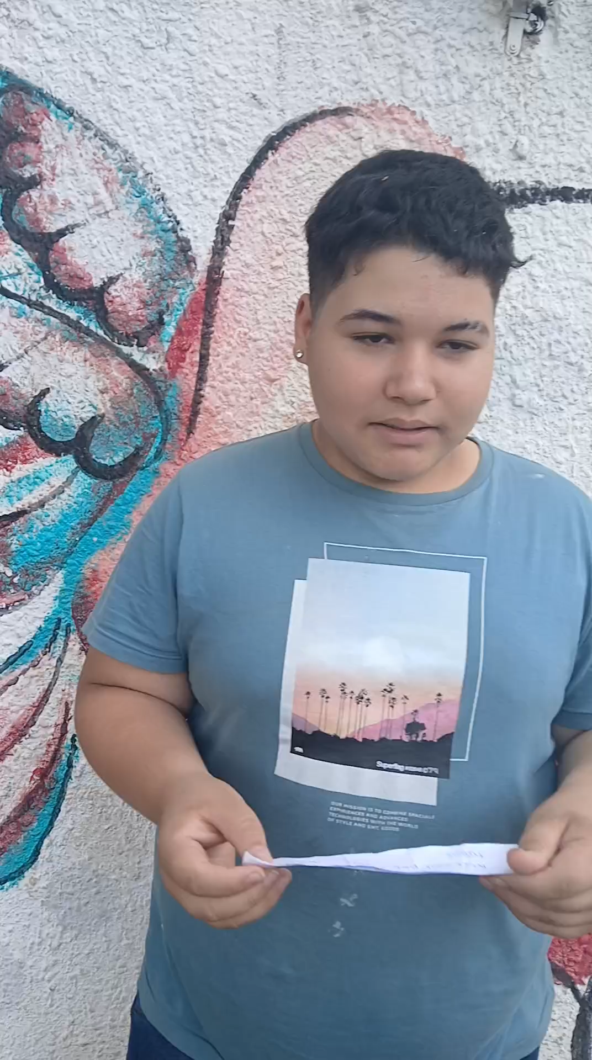
LA ACCESIBILIDAD NOS INCLUYE A TODOS

Slide 21
LEYES EN ARGENTINA
PRINCIPALES LEYES:
• LEY 22.431 – PROTECCIÓN INTEGRAL
• LEY 24.901 – PRESTACIONES BÁSICAS
• LEY 26.378 – CONVENCIÓN ONU
• LEY 26.657 – SALUD MENTAL
• LEY 26.206 – EDUCACIÓN NACIONAL

Slide 22
CONVENCIÓN INTERNACIONAL DE LAS PERSONAS CON DISCAPACIDAD AÑO 2007
PRINCIPIOS GENERALES:
• DIGNIDAD
• AUTONOMÍA
• NO DISCRIMINACIÓN
• ACCESIBILIDAD
• IGUALDAD DE OPORTUNIDADES

Slide 23
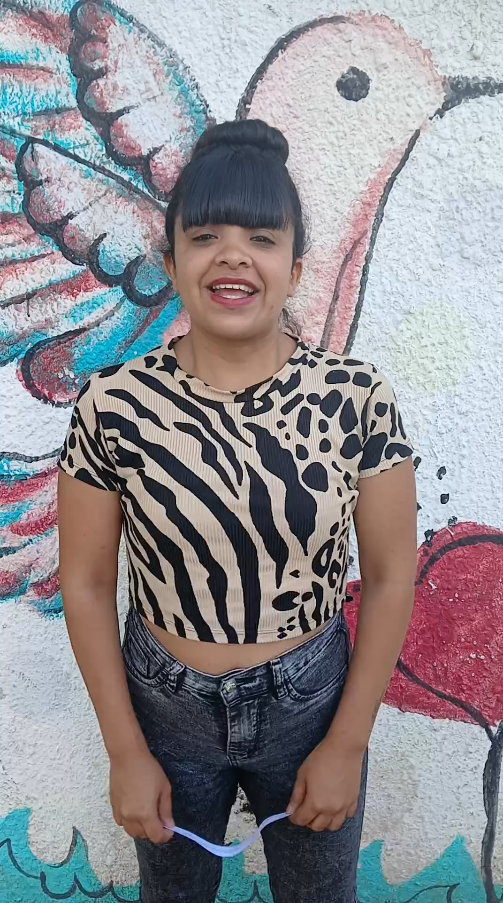
QUEREMOS LAS MISMAS OPORTUNIDADES PARA TODOS

Slide 24
ARTÍCULOS PRINCIPALES
•ARTÍCULOS CLAVES:
• Art. 9 – Accesibilidad
• Art. 25 – Salud
• Art. 24 – Educación

Slide 25
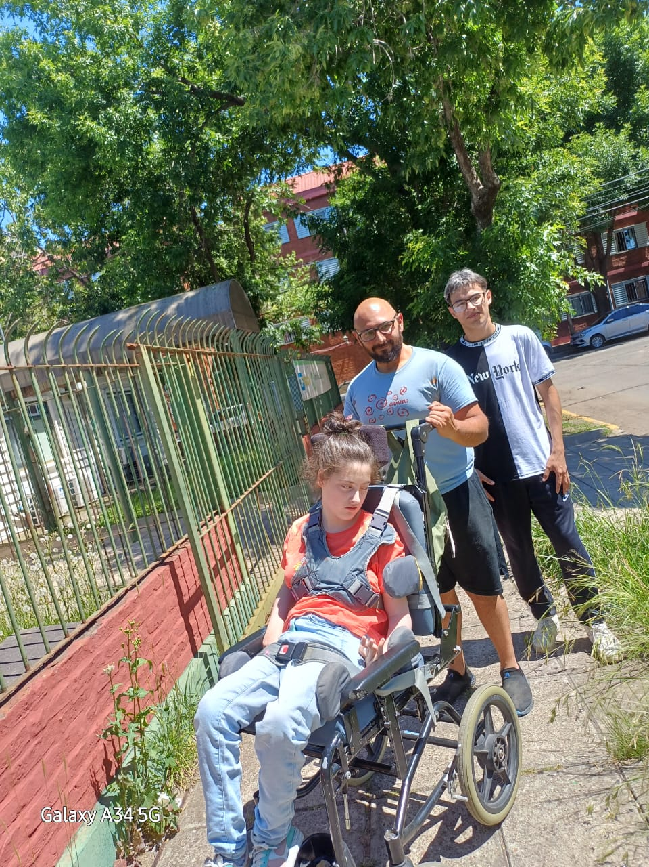
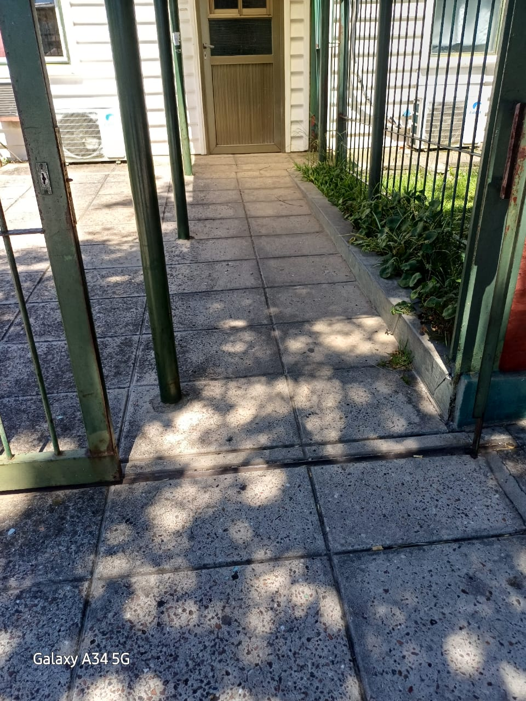
VISITAMOS EL CAPS CERCANO A LA ESCUELA, SUGERIMOS LAS APLICACIONES PARA MEJORAR LA ACCESIBILIDAD

Slide 26
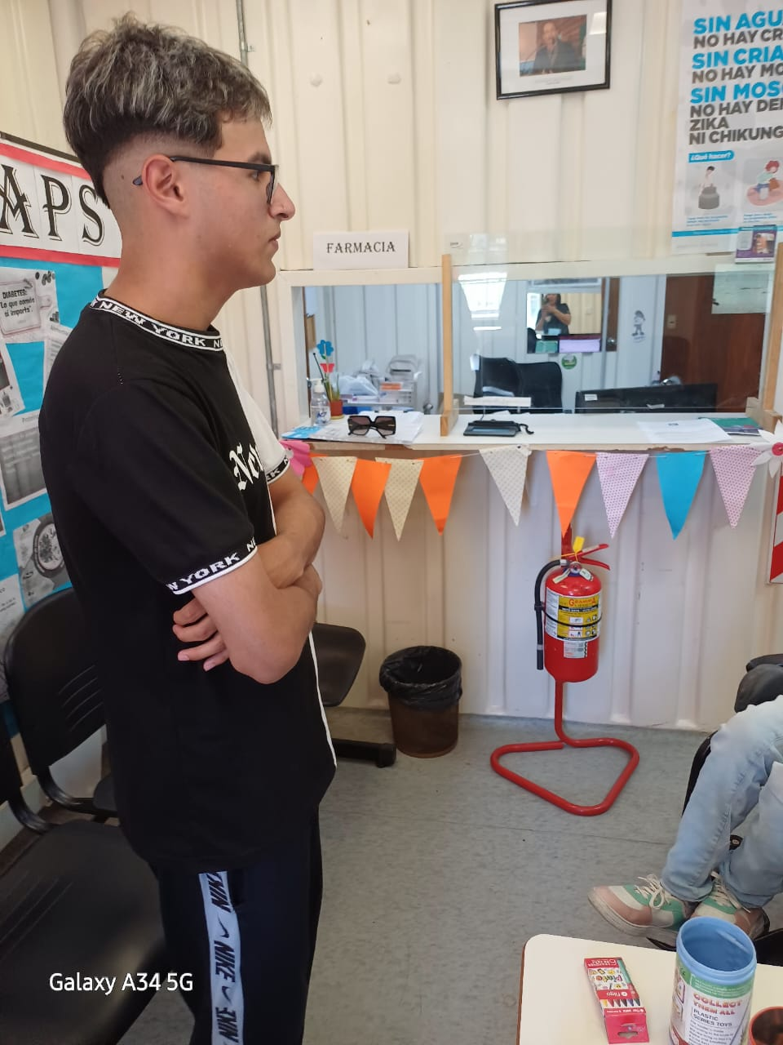
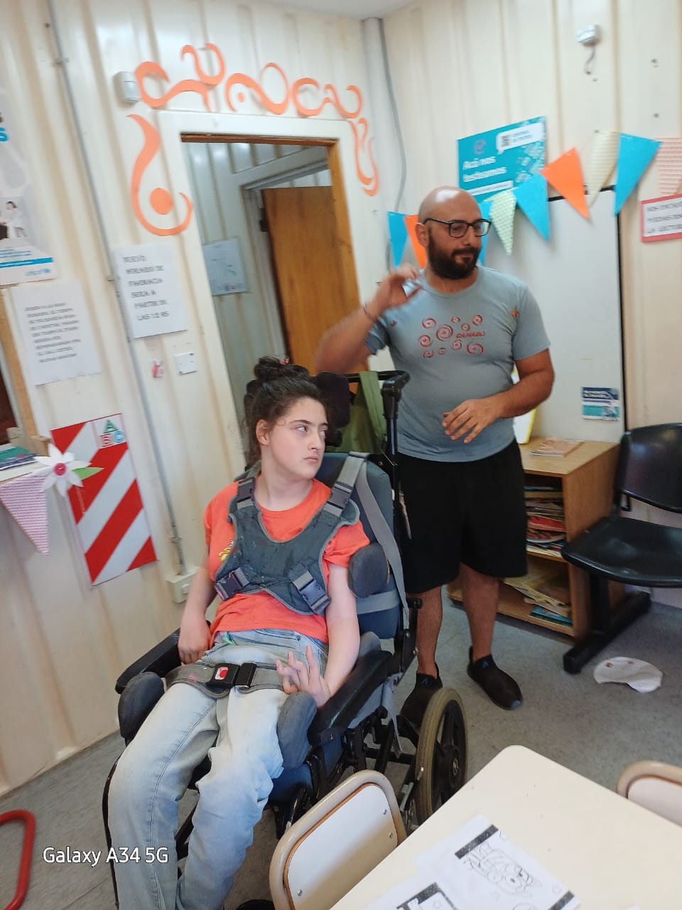

Slide 27
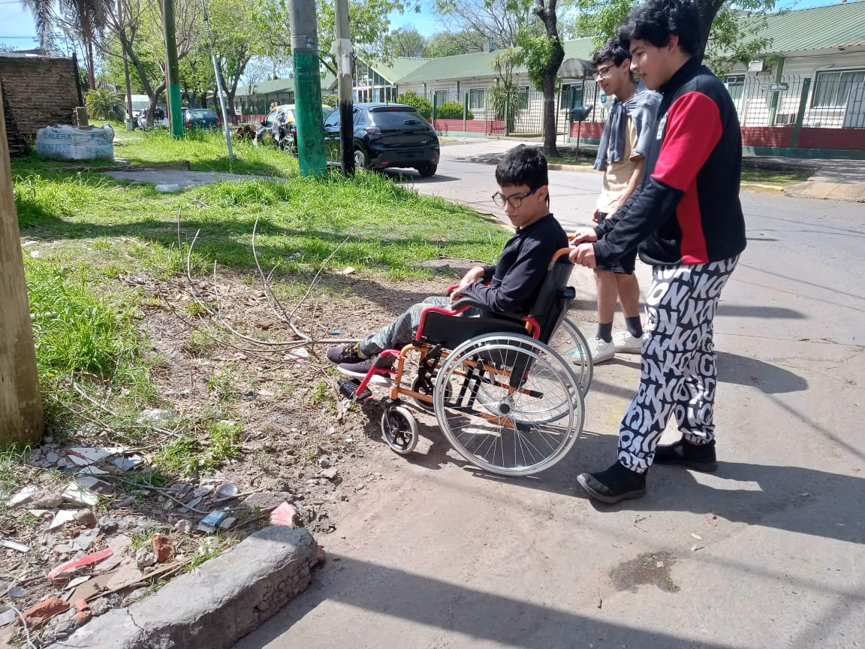
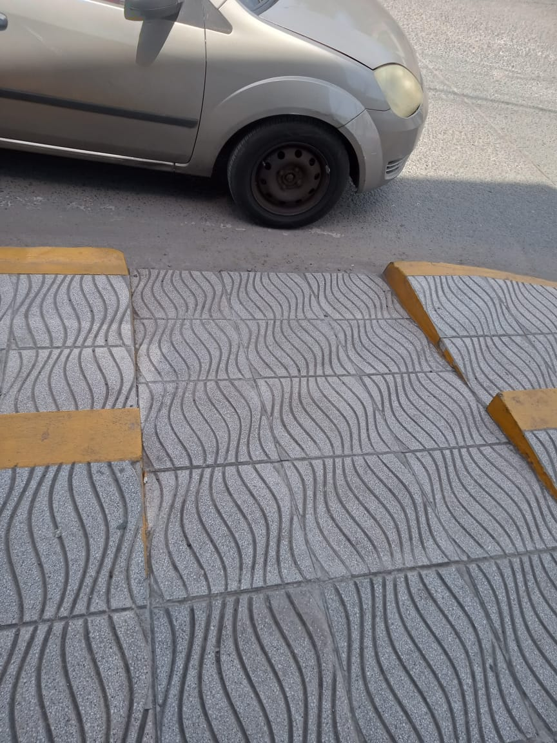
TAMBIÉN RECORRIMOS NUESTRO BARRIO Y ALGUNAS BARRERAS NOS ENCONTRARON…

Slide 28


